Slide 1



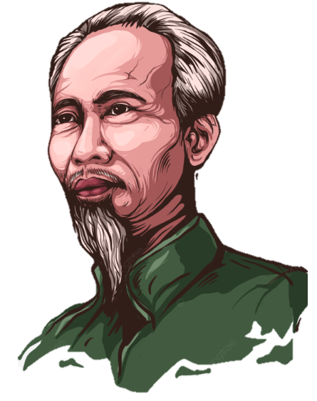

Slide 2



Slide 3
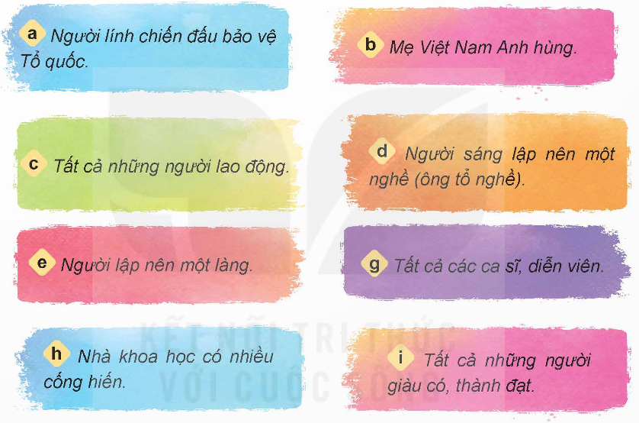
1. Theo em, ai là người có công với quê hương, đất nước? Vì sao?

Slide 4

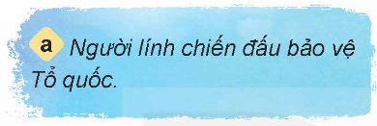
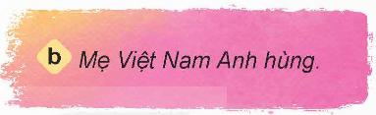
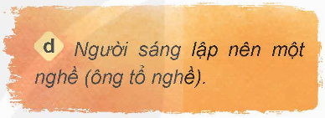
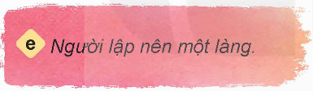
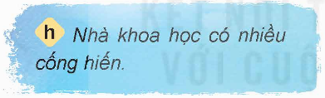
Những người có công với quê hương, đất nước.

Slide 5
Nêu những tấm gương dũng cảm của tuổi trẻ Việt Nam trong xây dựng và bảo vệ tổ quốc?

Slide 6
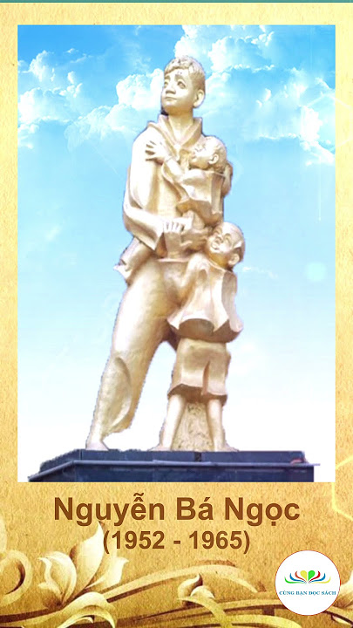
Nguyễn Bá Ngọc khi nghe tiếng máy bay, Ngọc đã kịp chạy xuống hầm. Bom rơi, ở dưới hầm, Ngọc nghe thấy có tiếng khóc to Không chút ngần ngừ, Ngọc nhào lên, chạy đến cứu em bé. Ngọc bò gần tới nơi trú ẩn thì giặc lại thả bom bi và em đã bị một viên bi bắn vào lưng rất hiểm. Cứu được hai em nhỏ rồi, Ngọc mới tái mặt, lả đi. Vết thương quá nặng, Ngọc đã hy sinh vào lúc 2 giờ sáng ngày 5-4-1965 ở bệnh viện.

Slide 7

Kim Đồng làm nhiệm vụ giao liên, đưa đón Việt Minh và chuyển thư từ. Trong một lần đi liên lạc, khi cán bộ đang có cuộc họp, anh phát hiện có quân Pháp đang tới nơi cư trú của cán bộ, Kim Đồng đã đánh lạc hướng họ để các bạn của mình đưa bộ đội về căn cứ được an toàn. Kim Đồng chạy qua suối, quân Pháp theo không kịp liền nổ súng vào anh. Kim Đồng ngã xuống ngay bên bờ suối Lê Nin ở Cao bằng khi anh vừa mới tròn 14 tuổi.

Slide 8
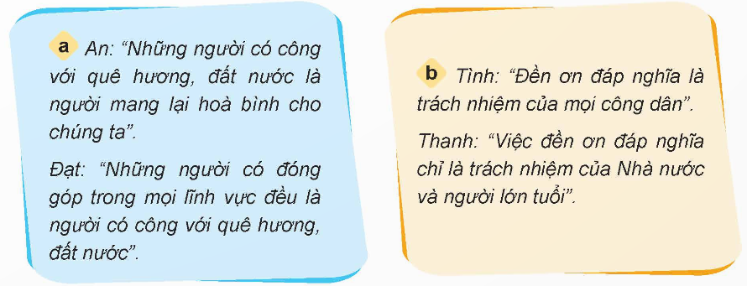
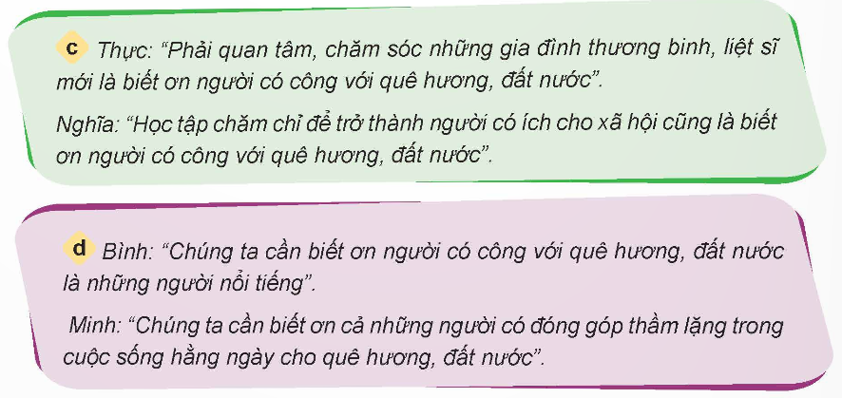

2. Em đồng tình hoặc không đồng tình với ý kiến của bạn nào? Vì sao?

Slide 9

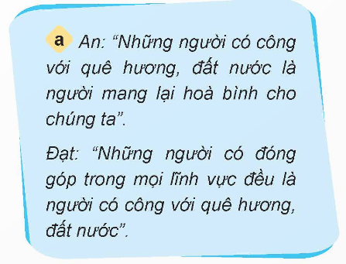
Đồng ý với ý kiến của Đạt. Những người có đóng góp trong mọi lĩnh vực, bao gồm cả kinh tế, xã hội, văn hóa, giáo dục, y tế …. đều đóng góp vào sự phát triển và thịnh vượng của quê hương và đất nước. Công lao của họ không chỉ giới hạn trong lĩnh vực quân sự mà còn ở nhiều phương diện khác nhau.

Slide 10
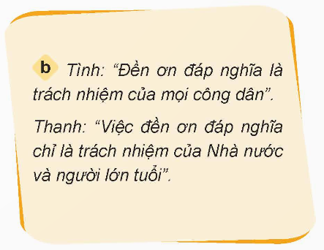
Đồng ý với ý kiến của Tình: Tất cả mọi người đều phải có trách nhiệm đền ơn đáp nghĩa.

Slide 11
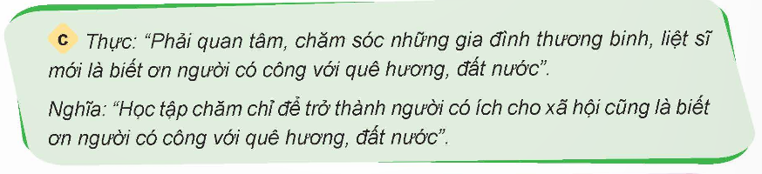
Đồng ý với ý kiến của Nghĩa: Chúng ta có thể có nhiều cách đền ơn đáp nghĩa khác nhau. Có thể bằng cách học tập chăm chỉ để thành người có ích cho đất nước.

Slide 12
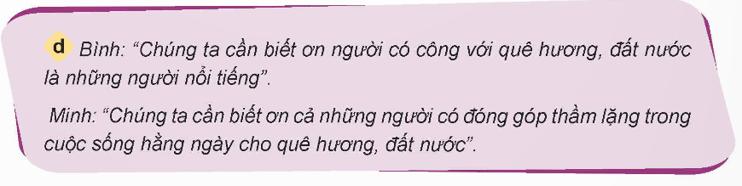
Đồng ý với ý kiến của Minh: Không phải chỉ những người nổi tiếng, còn có cả những người đóng góp thầm lặng như: cô lao công, anh chiến sĩ canh gác ở đảo xa,..cũng đang đóng góp thầm lặng cho đất nước.

Slide 13
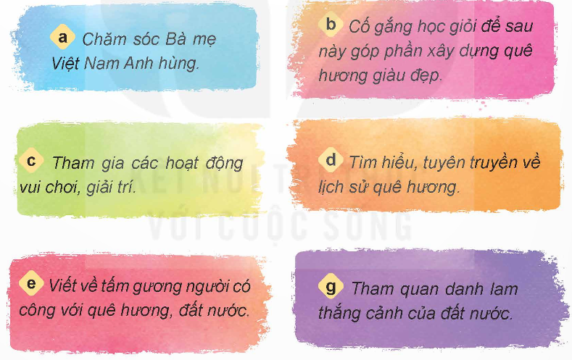
3. Việc làm nào dưới đây thể hiện lòng biết ơn người có công với quê hương, đất nước? Vì sao?

Slide 14
Những người có công với quê hương, đất nước.

Slide 15
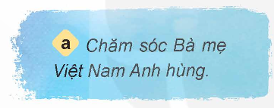
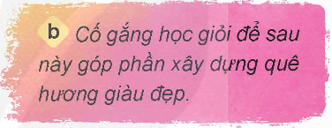
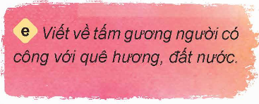
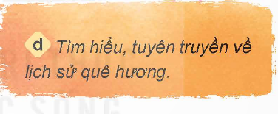
Việc làm thể hiện lòng biết ơn người có công với quê hương, đất nước.

Slide 16
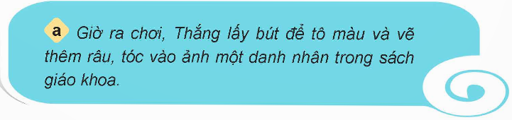


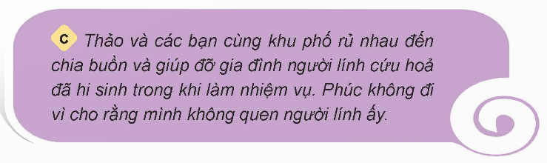
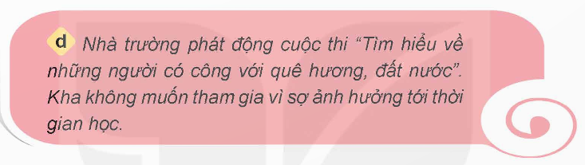
4. Em có nhận xét gì về thái độ, hành vi của các bạn trong các trường hợp sau?
Notes:
GV cho HS đọc các câu ca dao tục ngữ, hỏi ý nghĩa
KẾT LUẬN: Ý của câu tục ngữ Không phải nói chúng ta xa lánh anh em ruột thịt của mình mà là mỗi người trong chúng ta cần phải biết vun đắp tình cảm anh em, đồng thời xây dựng tình làng nghĩa xóm, sống chan hòa, tình nghĩa. Vì những lúc nguy cấp thì họ chính là người sẽ ra tay giúp đỡ

Slide 17

Em có nhận xét gì về thái độ, hành vi của các bạn trong các trường hợp.
Em có lời khuyên gì dành cho các bạn có thái độ, hành vi chưa đúng trong những trường hợp trên.
Thảo luận nhóm

Slide 18
Thắng làm thế là thiếu tôn trọng các danh nhân và công lao của những người làm SGK.
=> Lời khuyên: Không nên viết vẽ vào hình ảnh danh nhân trong SGK để tỏ lòng tôn kính danh nhân và để dành tặng SGK cho các em HS lớp sau

Slide 19
Đây là việc làm đúng.

Slide 20
Thảo và các bạn đúng, Phúc không đúng.
=> Lời khuyên: Phúc nên đi cùng các bạn.

Slide 21
Kha không đúng.
=> Lời khuyên: Ngoài việc học, HS còn cần tham gia những hoạt động khác nữa.

Slide 22


